Slide 1
TŘÍDĚNÍ ODPADU

Slide 2
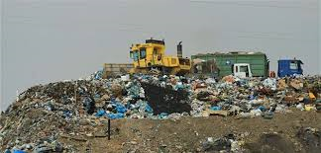
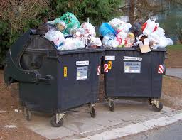
CO TŘÍDÍME?
Papír
Plasty
Sklo
Smíšený odpad
Elektronické spotřebiče
Baterie
Bioodpad

Slide 3


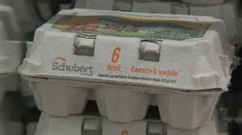
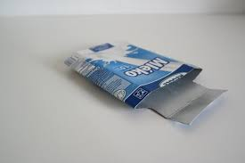
PAPÍR
Do kontejneru vyhazujeme: noviny, časopisy, knihy, sešity, krabice
Do kontejneru nikdy nevyhazujeme!!!
1. Použité dětské pleny
2. Mokrý papír
3.Mastný nebo jinak znečištěný papír
4. Obaly od vajec (Ty jsou totiž už moc recyklované a nic z nich vyrábět dále nejde)
5. Krabice od mléka nebo džusu

Slide 4


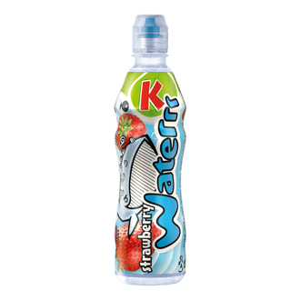

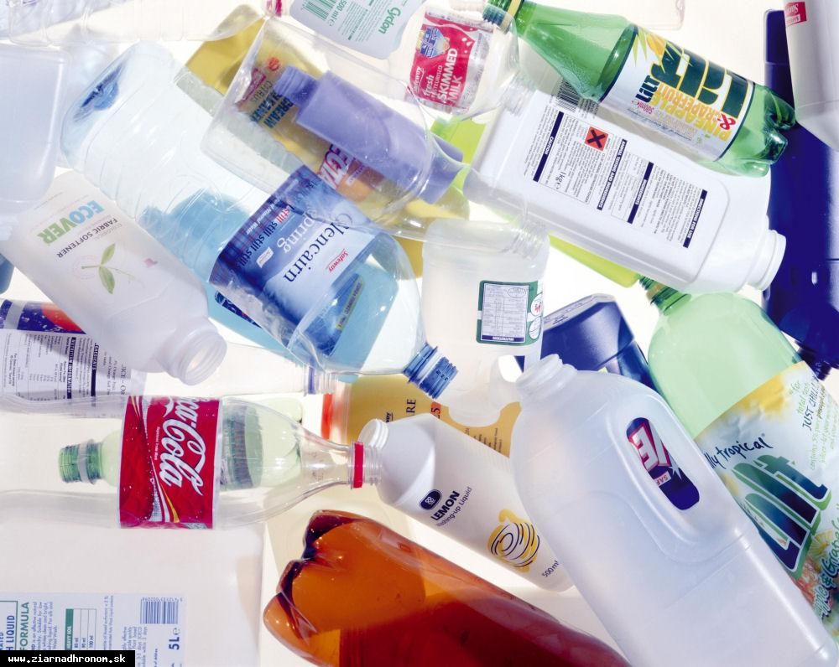
PLASTY
Do kontejnerů vyhazujeme: fólie, sáčky, plastové tašky,
sešlápnuté PET láhve, kelímky od jogurtů…
Do kontejneru nikdy nevyhazujeme!!!
1. Mastné obaly se zbytky potravin
2. Obaly od barev a nebezpečných prostředků
3. Guma, pneumatiky a molitan
V naší škole sbíráme vršky, které jsou potom třízeny podle barev a vykupují se. (7 Kč/kg)

Slide 5


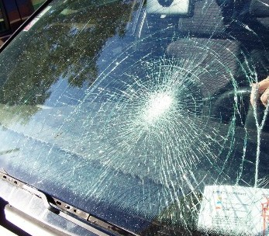
SKLO
Do zeleného kontejneru vyhazujeme: Barevné sklo, lahve od alkoholických i nealkoholických nápojů
Do bílého kontejneru vyhazujeme: Sklenice od kečupu, marmelád i zavařenin. Můžeme zde házet i rozbité sklo.
Do kontejneru nikdy nevyhazujeme!!!
1. Keramika, porcelán
2. Zrcadla a sklo z aut

Slide 6
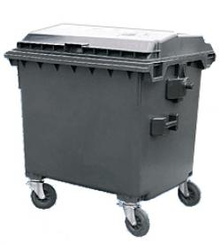
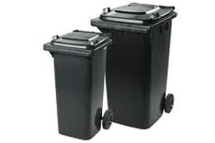
SMÍŠENÝ ODPAD

Slide 7
ELEKTROODPAD A BATERIE
Do kontejnerů dáváme: Baterie, drobná elektrozařízení např. kalkulačky, rádia, telefony, elektronické hračky
Do kontejnerů nikdy nevyhazujeme!!!
1. Televize, počítače
2. Zářivka, žárovka
3. Ledničky, pračky, sušičky atd…
Na naší škole je možnost vyhazovat baterie

Slide 8
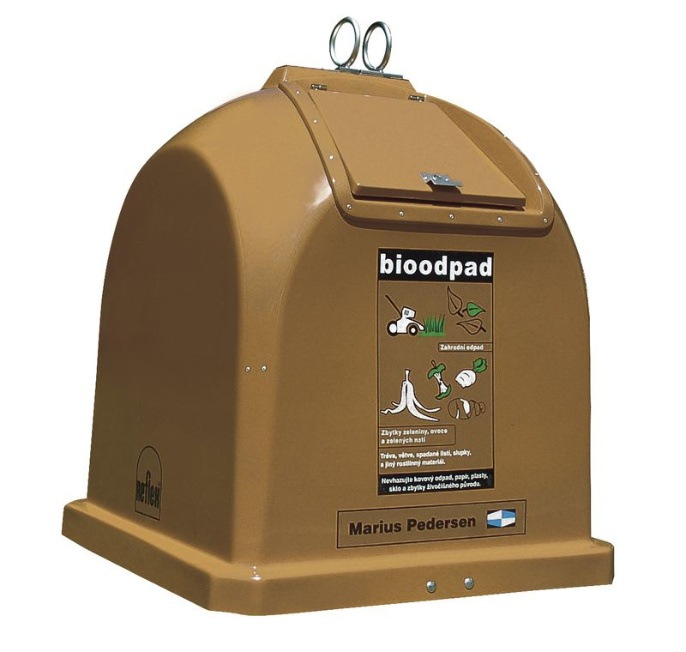
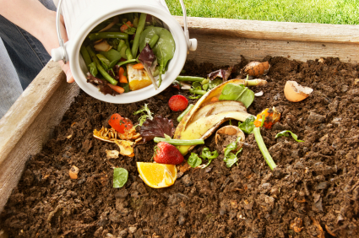
BIOODPAD
Bioodpad se dokáže rozložit bez pomoci člověka

Slide 9

NA ZÁVĚR PRO VÁS MÁME KVÍZ!!!
1. Kam patří kartony od džusů?
a.) do plastu
b.) do papíru
c.) do kompostu
2. Co uděláme s obalem od vajec?
a.) dáme ho do popelnice na papír
b.) vyhodíme ho z okna
c.) vyhodíme ho do bioodpadu

Slide 10
3. Co uděláte se starým, nefunkčním telefonem?
a.) Vyhodíme ho do černé popelnice
b.) Vrátíme do prodejny, řekneme že funguje. Třeba se nám je podaří nachytat.
c.) Dáme ho do kontejneru na elektroodpad
4. Co všechno se sbírá u nás na škole?
a.) žaludy, kaštany, papír
b.) kaštany, vršky, papír
c.) kaštany, vršky, pomerančová kůra
5. Máme u nás ve škole kompost?
a.) ano
b.) ne

Slide 11
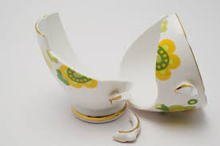
6. Kde najdeme ekokodex naší školy?
a.) na záchodě
b.) v tělocvicně
c.) na chodbě a ve všech třídách
7. Kam vyhodíme karton od mléka?
a.) plast
b.) papír
c.) smíšený odpad
8. Co uděláš s rozbitým porcelánovým hrnkem?
a.) donesu ho na místo kde byl koupený
b.) odnesu ho na sběrný dvůr
c.) vyhodím ho do skla

Slide 12
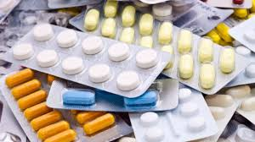
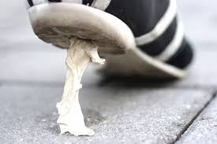
9.Co uděláme s prošlými léky?
a.) odnesu je zpět do lékárny
b.) sním je
c.) vyhodím je do směsného odpadu
10.Za jak dlouho se rozloží žvýkačka?
a.) za půl roku
b.) za 5 a více let
c.) za měsíc
11.Líbila se vám tato prezentace?
a.) ano
b.) ne

Slide 13


